Slide 1
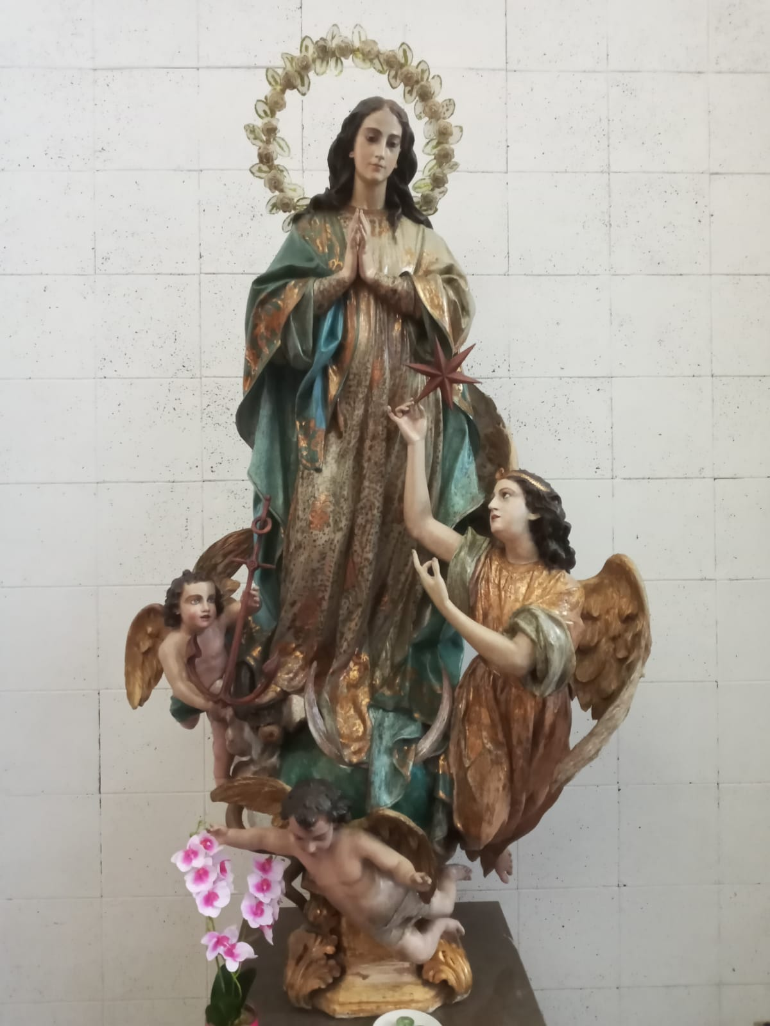
Veillée de l’Immaculée Conception
DÉCEMBRE 2023
(Archidiocèse de Tanger)

Slide 2
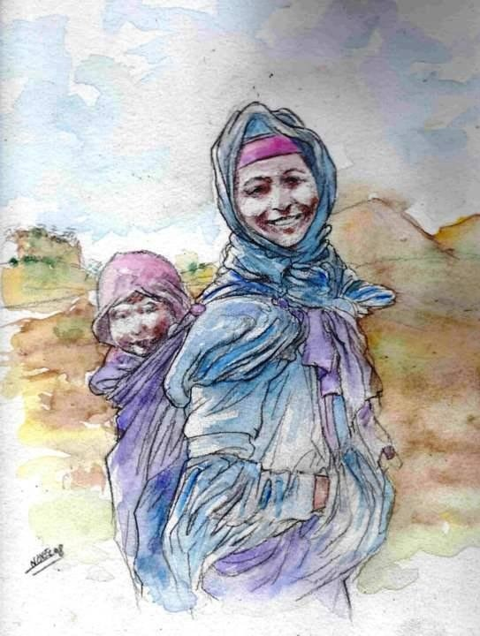
Aujourd'hui, nous voulons célébrer l'Immaculée Conception de Marie. Elle est la patronne de notre diocèse de Tanger et en cette année particulière de 2023 notre prière veut, comme Marie, s'ouvrir à la grâce de Dieu, qui a tendu la main aux pauvres et à l'humanité pour lui montrer sa tendresse et son amour.

Slide 3
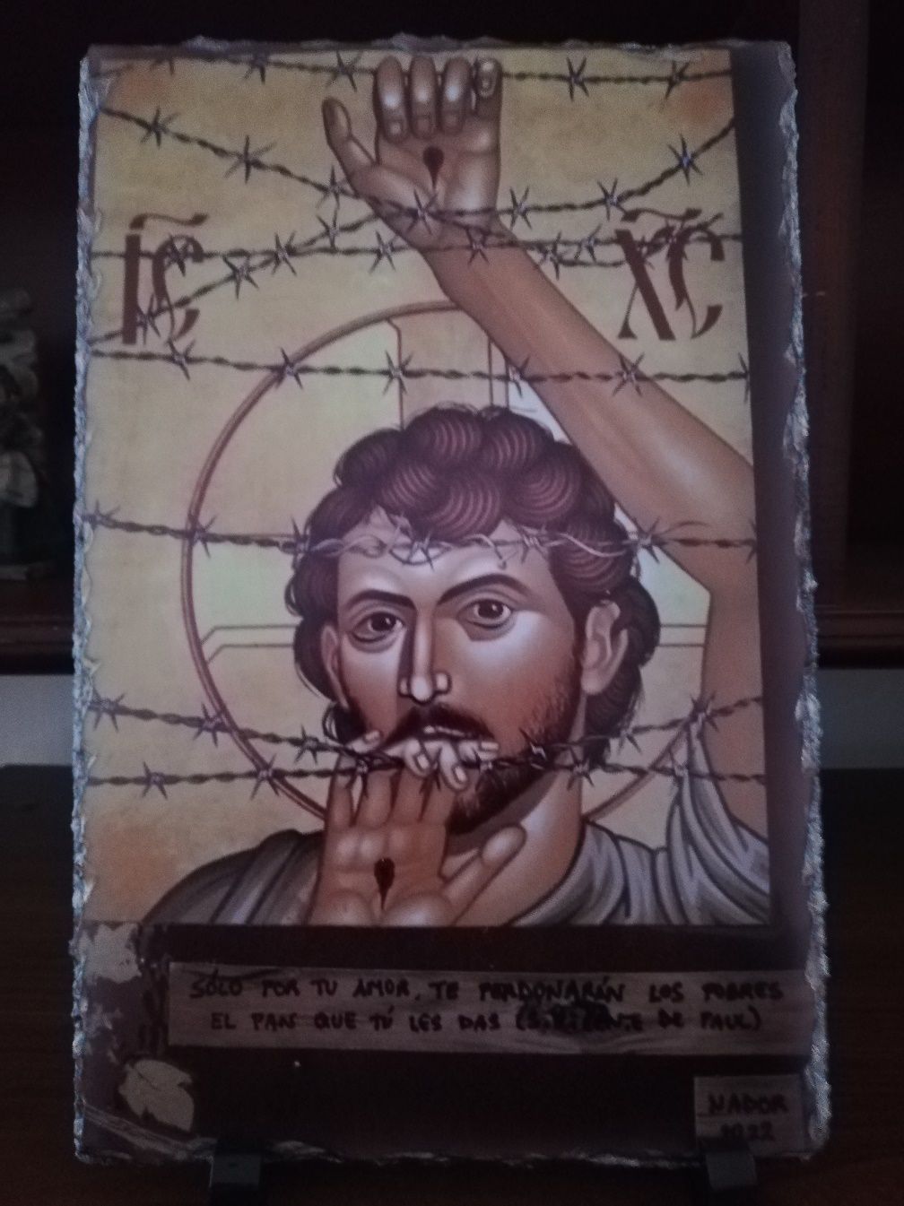
Les pauvres, les migrants, ceux qui subissent les conséquences du dernier tremblement de terre à Marrakech, ceux qui désirent ardemment éprouver la tendresse de Dieu au milieu des horreurs de la guerre, tous sont particulièrement présents dans notre prière.

Slide 4
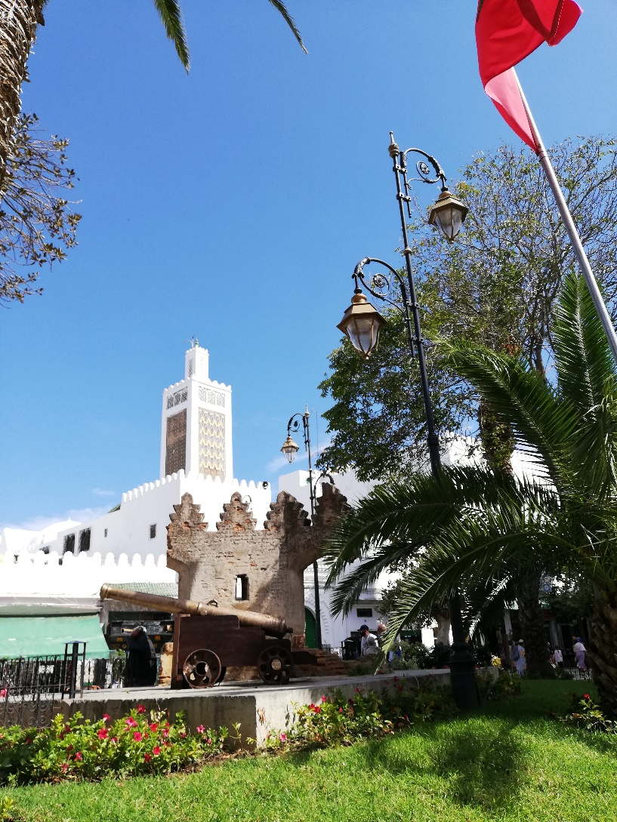
Notre vie de foi, développée au Maroc, est accompagnée par de nombreux frères et sœurs qui vivent une profonde prière de recherche et de soumission à Dieu. Leur désir d'être à Dieu est illuminé par la confiance en Mariam, la seule femme mentionnée dans le Coran.

Slide 5
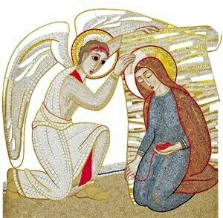
Chant de l’Angélus : Je vous salue Marie
Je vous salue, Marie, comblée de grâce.
Le Seigneur est avec vous.
Vous êtes bénie entre toutes les femmes,
Et Jésus, votre enfant, est béni.
Sainte Marie, Mère de Dieu,
Priez pour nous, pauvres pécheurs,
Maintenant et à l’heure de notre mort.
Amen Amen Alléluia
Écouter la musique : https://youtu.be/hc2lkx28GYU

Slide 6
Récit de l'Annonciation de l'ange Gabriel à Marie
Lecture de l’Evangile selon St Luc (1, 26-38)
En ce temps-là, l’ange Gabriel fut envoyé par Dieu dans une ville de Galilée, appelée Nazareth, à une jeune fille vierge, accordée en mariage à un homme de la maison de David, appelé Joseph ; et le nom de la jeune fille était Marie.
L’ange entra chez elle et dit: « Je te salue, Comblée-de-grâce, le Seigneur est avec toi. »
À cette parole, elle fut toute bouleversée, et elle se demandait ce que pouvait signifier cette salutation.
L’ange lui dit alors: « Sois sans crainte, Marie, car tu as trouvé grâce auprès de Dieu. Voici que tu vas concevoir et enfanter un fils ; tu lui donneras le nom de Jésus. Il sera grand, il sera appelé Fils du Très-Haut ; le Seigneur Dieu lui donnera le trône de David son père ; il régnera pour toujours sur la maison de Jacob, et son règne n’aura pas de fin. »
Marie dit à l’ange: « Comment cela va-t-il se faire, puisque je ne connais pas d’homme ? »

Slide 7
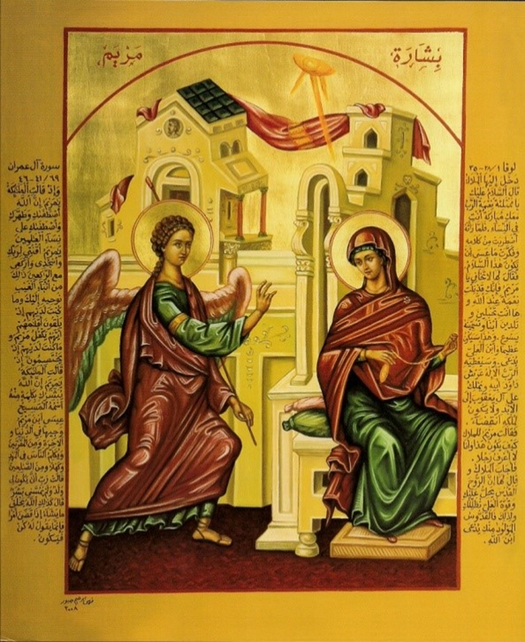
Récit de l'Annonciation de l'ange Gabriel à Marie
L’ange lui répondit: « L’Esprit Saint viendra sur toi, et la puissance du Très-Haut te prendra sous son ombre ; c’est pourquoi celui qui va naître sera saint, il sera appelé Fils de Dieu. Or voici que, dans sa vieillesse, Élisabeth, ta parente, a conçu, elle aussi, un fils et en est à son sixième mois, alors qu’on l’appelait la femme stérile. Car rien n’est impossible à Dieu. »
Marie dit alors: « Voici la servante du Seigneur; que tout m’advienne selon ta parole. »
Alors l’ange la quitta.

Slide 8
Chant : Nous te saluons Marie (couronnée d’étoiles)
Nous te saluons,
Ô toi Notre Dame,
Marie, Vierge sainte que drape le soleil.
Couronnée d'étoiles, la lune est sous tes pas,
En toi nous est donnée, l'aurore du salut.
1. Marie Eve nouvelle et joie de ton Seigneur,
Tu as donné naissance à Jésus, le Sauveur.
Par toi, nous sont ouvertes les portes du jardin.
Guide-nous en chemin, Etoile du Matin.
2. Tu es restée fidèle, Mère, au pied de la croix.
Soutiens notre espérance et garde notre foi.
Du côté de ton fils, tu as puisé pour nous,
L'eau et le sang versés qui sauvent du péché.

Slide 9
Chant : Nous te saluons Marie (couronnée d’étoiles)
Nous te saluons, Ô toi Notre Dame,
Marie, Vierge sainte que drape le soleil.
Couronnée d'étoiles, la lune est sous tes pas,
En toi nous est donnée, l'aurore du salut.
3. Quelle fut la joie d'Eve lorsque tu es montée,
Plus haut que tous les anges, plus haut que les nuées,
Et quelle est notre joie, douce Vierge Marie
De contempler en Toi la promesse de vie.
4. Ô Vierge immaculée, préservée du péché,
En ton âme, en ton corps, tu entres dans les cieux.
Emportée dans la gloire, Sainte Reine des cieux,
Tu nous accueilleras un jour auprès de Dieu.

Slide 10
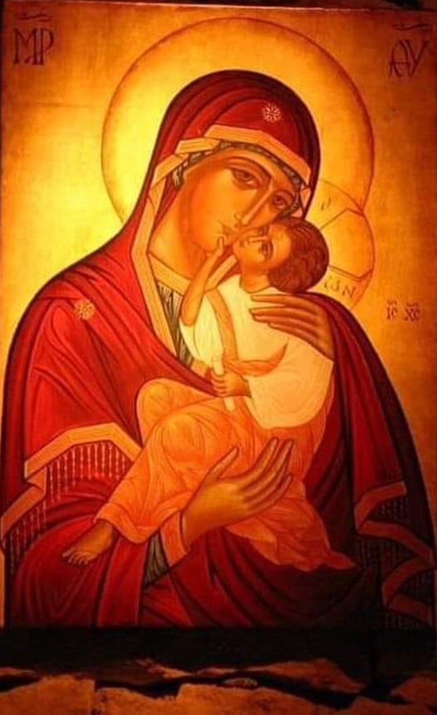
Réflexion (Secundino Castro Sánchez).

Slide 11
Chant : Chercher avec toi Marie
Chercher avec toi dans nos vies
Les pas de Dieu, Vierge Marie
Par toi accueillir aujourd'hui
Le don de Dieu, Vierge Marie
Puisque tu chantes avec nous
Magnificat, Vierge Marie
Permets la Pâque sur nos pas
Nous ferons tout ce qu'il dira
Chercher avec toi dans nos vies
Les pas de Dieu, Vierge Marie
Par toi accueillir aujourd'hui
Le don de Dieu, Vierge Marie

Slide 12
Chant : Chercher avec toi Marie
Puisque tu souffres avec nous
Gethsémani, Vierge Marie
Soutiens nos croix de l'aujourd'hui
Entre tes mains, voici ma vie
Chercher avec toi dans nos vies
Les pas de Dieu, Vierge Marie
Par toi accueillir aujourd'hui
Le don de Dieu, Vierge Marie
Puisque tu demeures avec nous
Pour l'Angélus, Vierge Marie
Guide nos pas dans l'inconnu
Car tu es celle qui a cru
Chercher avec toi dans nos vies
Les pas de Dieu, Vierge Marie
Par toi accueillir aujourd'hui
Le don de Dieu, Vierge Marie

Slide 13
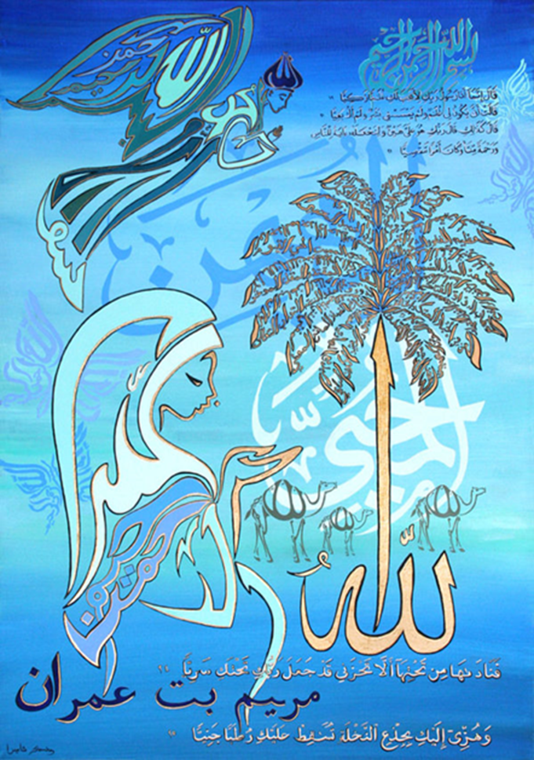
Réflexion (Jean Mohamed Abd- El-Jalil, ofm)

Slide 14
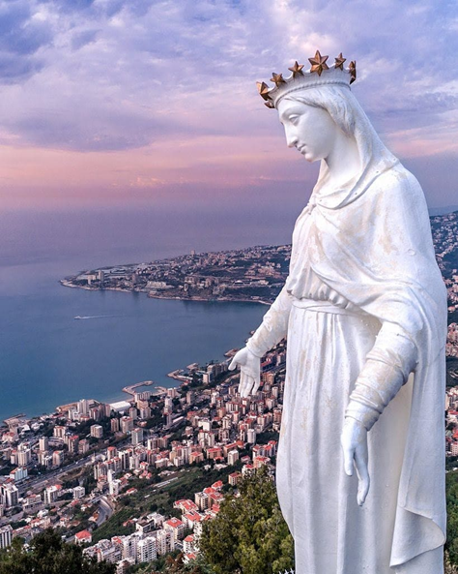
Chant : Ave Maria de Lourdes
Ave, Ave, Ave Maria (bis)
1 – Les saints et les anges
En chœur glorieux
Chantent vos louanges
Ô Reine des cieux.
2 – Devant votre image,
Voyez vos enfants,
Agréez l’hommage
De leurs cœurs fervents
3 – Soyez le refuge,
Des pauvres pécheurs,
Ô Mère du Juge,
Qui sonde les cœurs.

Slide 15
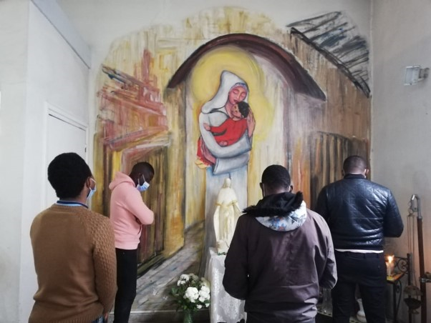
Chant : Ave Maria de Lourdes
Ave, Ave, Ave Maria (bis)
4 – Écoutez ô Mère,
Qui nous aimait tant,
Cette humble prière
Que font vos enfants.
5 – Sur notre paroisse,
versez vos faveurs,
Que la foi s’accroisse
et garde les mœurs.

Slide 16
PRIÈRE UNIVERSELLE
En cette veillée de l'Immaculée Conception, nous voulons, Père que, regardant la pleine de grâce, tu regardes à nouveau tes fils et tes filles qui élèvent leurs prières vers toi et que, voulant aimer Jésus comme Marie Immaculée l'a aimé, nous sachions l'imiter dans son être, en étant tout pour toi et pour les autres :
Regarde la pleine de grâce et écoute notre prière
- Père de bonté, le choix de Marie pour être la mère de ton Fils émeut nos êtres, que ton Église émue sache être le reflet de ta grâce et porter Jésus au monde comme Marie l'a porté.
Regarde la pleine de grâce et écoute notre prière
- Père de bonté, la douleur et la souffrance des plus vulnérables, de nos frères et sœurs migrants atteignent nos portes, que nous sachions les ouvrir et ouvrir nos cœurs à leurs demandes, que nous soyons des canaux de réconfort de ta grâce qui aime et s'approche de tout ce qui est la douleur humaine.
Regarde la pleine de grâce et écoute notre prière

Slide 17
PRIÈRE UNIVERSELLE
- Beaucoup de frères et sœurs vivent avec le strict minimum et se tournent vers le ciel pour recevoir de ta générosité ce qui est nécessaire pour continuer le chemin de leur vie. Nous te le demandons pour eux, les plus pauvres, les privilégiés de ton amour, afin que nous sachions partager avec eux les biens que tu mets à notre disposition.
Regarde la pleine de grâce et écoute notre prière
- Pour la situation du monde, pour les douleurs de la guerre et de l'injustice, pour l'indifférence qui règne dans certains cœurs, que nous sachions être tendresse et amour envers les autres.
Regarde la pleine de grâce et écoute notre prière
- Pour nos frères et sœurs qui nous accueillent au Maroc, que leur foi et leur désir de Dieu nous aident tous à vivre dans la confiance de Dieu comme Marie a vécu, que nous fassions toujours sa volonté et que nous la recherchions de tout notre cœur.
Regarde la pleine de grâce et écoute notre prière

Slide 18
PRIÈRE A MARIE IMMACULÉE (Du Pape François, avec la correction de notre diocèse)
Vierge Sainte et Immaculée,
à Toi, qui es l’honneur de notre peuple
et la gardienne prévenante de notre diocèse,
nous nous adressons avec confiance et amour.
Tu es la Toute Belle, ô Marie !
Le péché n’est pas en Toi.
Suscite en nous tous un désir renouvelé de sainteté :
que la splendeur de la vérité brille en nos paroles,
que le chant de la charité résonne en nos œuvres,
que pureté et chasteté habitent notre corps et notre cœur,
que toute la beauté de l’Évangile soit présente en notre vie.
Tu es la Toute Belle, ô Marie !
La Parole de Dieu s’est faite chair en Toi.

Slide 19
PRIÈRE A MARIE IMMACULÉE (Du Pape François, avec la correction de notre diocèse)
Aide-nous à demeurer à l’écoute attentive de la voix du Seigneur :
que le cri des pauvres ne nous laisse jamais indifférents,
que la souffrance des malades et des nécessiteux ne nous trouve pas distraits,
que la solitude des personnes âgées et la fragilité des enfants nous touchent,
que chaque vie humaine soit toujours aimée et vénérée par nous tous.
Tu es la Toute Belle, ô Marie !
En toi se trouve la joie parfaite de la vie bienheureuse avec Dieu.
Fais que nous ne perdions pas le sens de notre chemin sur la terre :
que la douce lumière de la foi éclaire nos journées,
que la force consolante de l’espérance oriente nos pas,
que la chaleur contagieuse de l’amour anime notre cœur,
que nos yeux à tous restent bien fixés là, en Dieu, où se trouve la vraie joie.

Slide 20
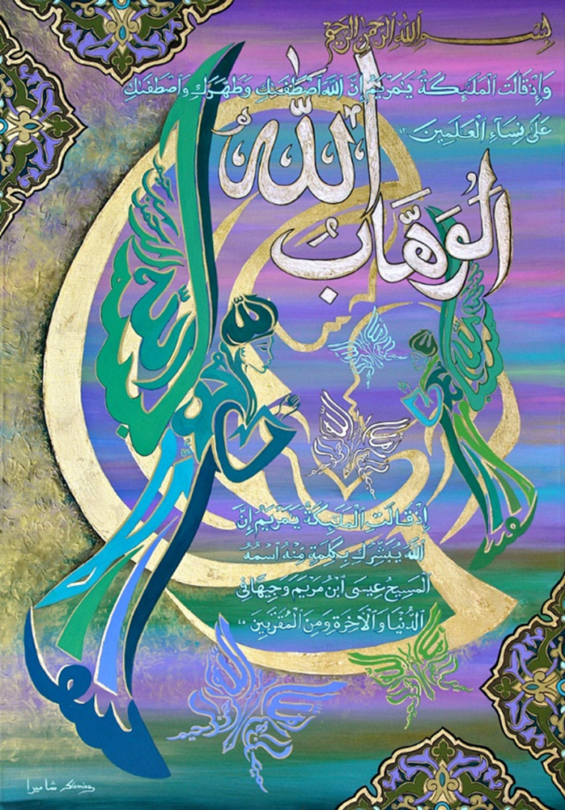
PRIÈRE A MARIE IMMACULÉE (Du Pape François, avec la correction de notre diocèse)
Tu es la Toute Belle, ô Marie !
Écoute notre prière, exauce notre supplication :
que la beauté de l’amour miséricordieux de Dieu en Jésus soit en nous, que cette beauté divine nous sauve, sauve notre ville, sauve le monde entier.
Amen.

Slide 21

Chant final : Hymne à Notre Dame du Maroc
يا مريم، ام يسوع، امنا، صلي لأجلنا (2)
Ia Mariam, Umm Iesua‘, Ummana, sally li’ajlina (x2)
1. Tú, que te hiciste acogida y encuentro, sally li’ajlina
Toi, qui as fait de ta vie un Magnificat, sally li’ajlina
2. Tú, que has recorrido nuestros caminos, sally li’ajlina
Toi, qui as donné toute ta vie dans l’humilité, sally li’ajlina

Slide 22

Chant final : Hymne à Notre Dame du Maroc
يا مريم، ام يسوع، امنا، صلي لأجلنا (2)
Ia Mariam, Umm Iesua‘, Ummana, sally li’ajlina (x2)
3. Por tu sí nos abriste las puertas del Cielo, sally li’ajlina
Toi, qui as donné à tous ton Jésus, sally li’ajlina
4. Tú, transparencia del Amor del Señor, sally li’ajlina
Toi, pureté et tendresse maternelle sally li’ajlina

Slide 23
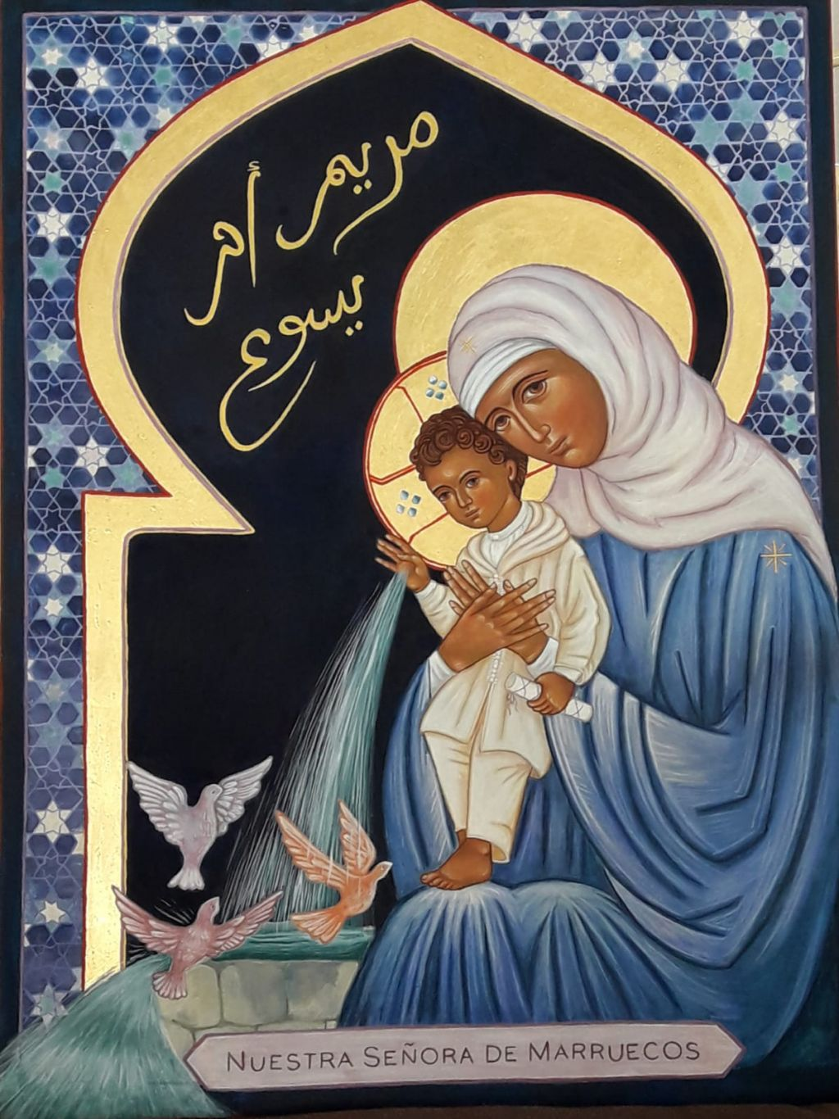
Veillée de l’Immaculée Conception
Marie, mère de Jésus
مريم أم يسوع
Icone Notre-Dame du Maroc Carmel de Tanger

